Slide 1
«Теміртау қаласының тілдерді дамыту орталығы» КММ
2021 жылдың есебі және
2022 жылға жоспар

Slide 2
Орталық жұмысының негізгі бағыттары
Қаладағы ересек тұрғындардың мемлекеттік және басқа да тілдерді үйренуіне жағдай жасау
Тілдер саясатын жүзеге асыру, мемлекеттік тілдің қолданыс аясын кеңіту
Латын әліпбиіне кезең – кезеңмен көшу жұмыстарын ұйымдастыру

Slide 3
«Теміртау қаласы тілдерді дамыту орталығы» КММ 2014 – 2021 жылдары аралығында қазақ, орыс, ағылшын тілдерінің 3 айлық курстарына барлығы - 4430 адам, оның ішінде: қазақ тіліне - 2695; орыс тіліне - 183; ағылшын тіліне - 1552 адам қамтылды.
Жылдар | Қазақ т | Орыс т | Ағылшын т | Барлығы
2014 ж | 78 | 0 | 0 | 78
2015 ж | 180 | 0 | 45 | 225
2016 ж | 300 | 0 | 150 | 450
2017 ж | 330 | 0 | 165 | 495
2018 ж | 430 | 50 | 292 | 772
2019 ж | 450 | 52 | 300 | 802
2020 ж | 450 | 41 | 300 | 791
2021 ж | 477 | 40 | 300 | 817
2014-2021жж | 2695 | 183 | 1552 | 4430

Slide 4
ҚЫСҚАМЕРЗІМДІ КУРСТАР
2021 жылдың шілде айынан бастап орталық қаланың ірі сауда үйлерінде шағын, орта бизнес өкілдеріне, сауда орталықтарының қызметкерлеріне арналған қысқамерзімдік қазақ тілі курсын ұйымдастырды.
Қысқа мерзімді қазақ тілі курстарына 2021 жылы барлығы – 186 адам, оның ішінде шілде айында - 27, тамыз айында - 28 адам, қараша айындағы қысқамерзімді курстарға барлығы 86 адам, желтоқсан айында 45 адам қамтылды.
Бұл курстар қаланың «ЦУМ», «Әлем», «Сити центр», «БУМ», «Махаббат», «Евразия», «Одежда», «Сымбат» сауда үйлерінде өтті. Курс қысқамерзімді, 24 сағаттық бағдарлама, әдістемелік құрал, қажетті көрнекі құралдар орталық қызметкерлерімен құрастырылды.
 | Қысқамерзімді курсқа қамтылған мекемелер атауы | Шілде | Тамыз | Қараша | Желтоқсан
 | “City Centre” сауда орталығы | 17
 | «ЦУМ» сауда орталығы | 12
 | «Сымбат» сауда орталығы |  | 13
 | «Евразия» сауда орталығы |  | 15 | 12 | 8
 | «Махаббат» СҮ |  |  | 12
 | "Корзина" СО |  |  |  | 7
 | «Одежда»СҮ |  |  | 22 | 30
 | «Әлем» СҮ |  |  | 40
Жалпы саны: 186 |  | 27 | 28 | 86 | 45

Slide 5
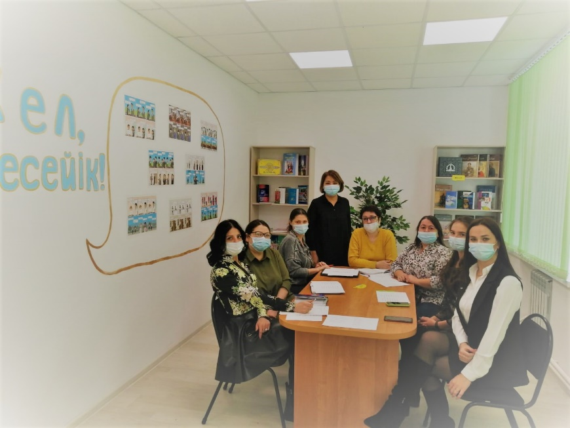
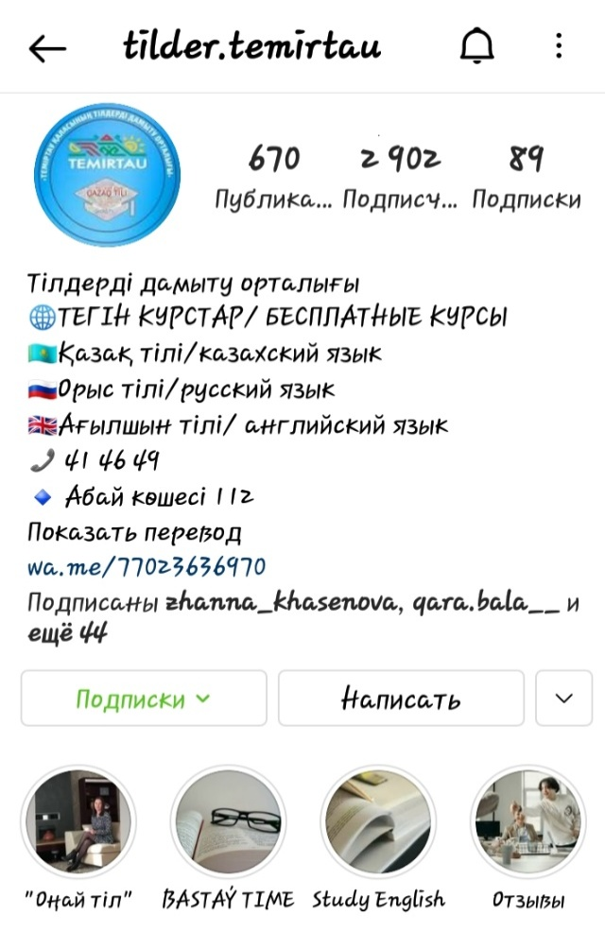
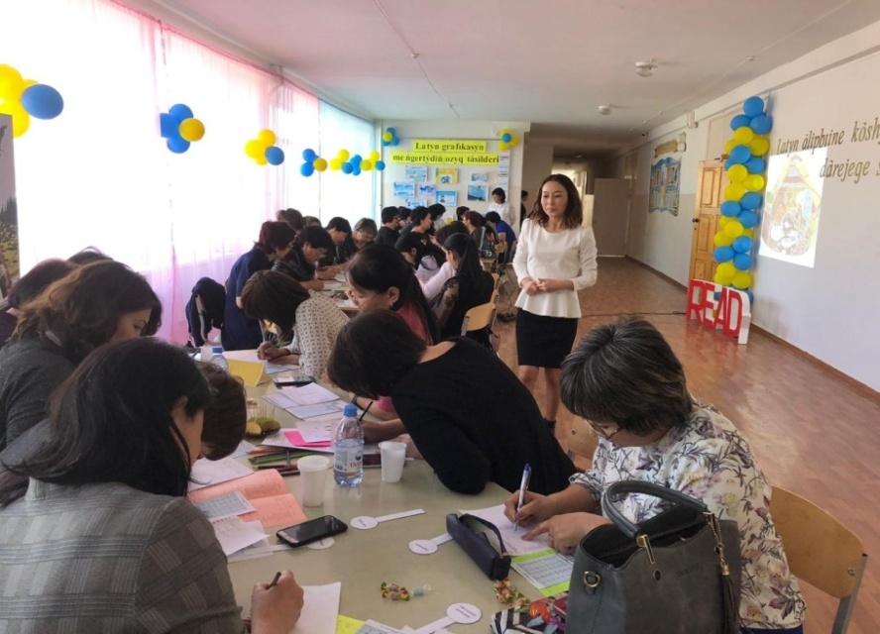
Достық үйіндегі «Оңай тіл» сөйлесу клубы, жетекшісі Пономаренко Екатерина
Латыннегізді жаңа қазақ әліпбиі бойынша жұмыстар

Slide 6
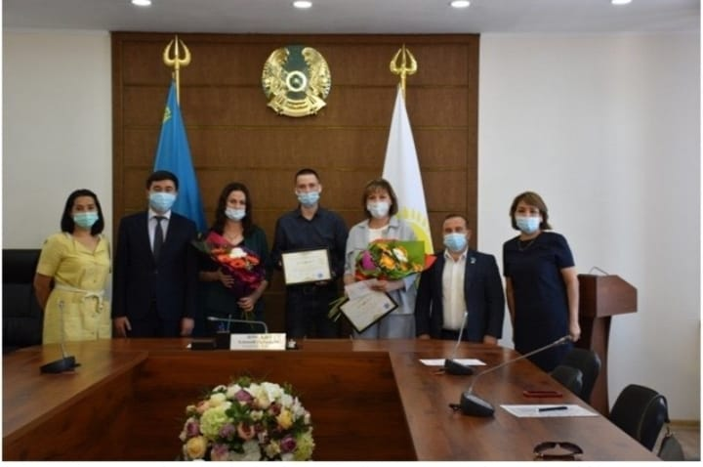
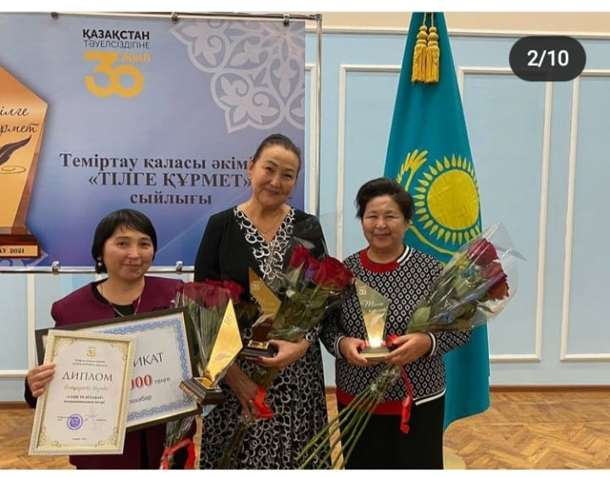
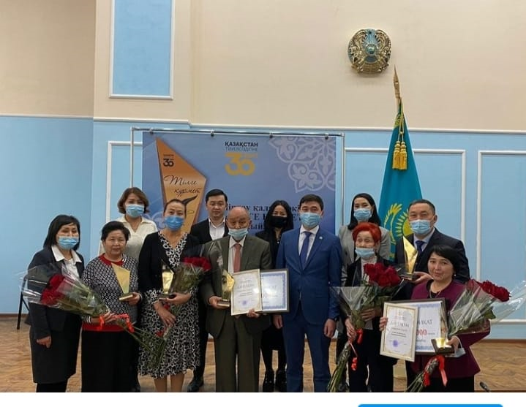
Мен мемлекеттік тілде қызмет көрсете аламын
«Теміртау қаласы әкімінің «Тілге құрмет» сыйлығы

Slide 7
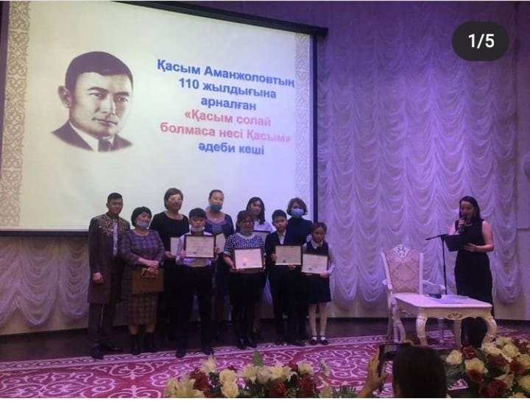
«Қасым Аманжоловтың туғанына 110 жыл»
әдеби кеші
«Дарабоз» - интеллектуалдық онлайн –сайысы

Slide 8
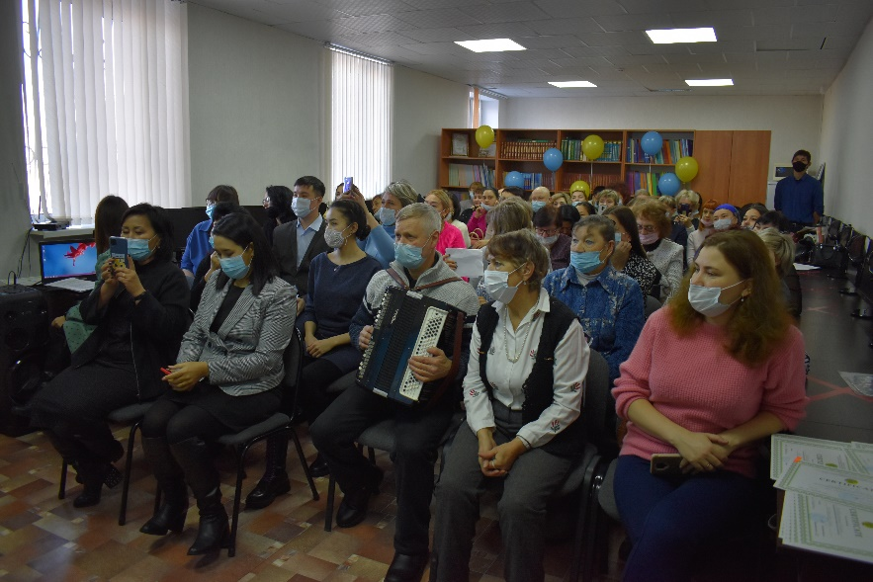
«Елімнің бақытын тербеткен тәуелсіздік» сертификат тапсыру рәсімі

Slide 9
2022-2025 жылдардағы тыңдаушылар
санын арттыру
Мемлекеттік тіл
Өзге этнос тілі: орыс,
корей, неміс, түрік тілдері
Ағылшын тілі
2022 жылы 500 тыңдаушы
2023 жылы 600 тыңдаушы
2025 жылы 1000 тыңдаушы
2024 жылы 800 тыңдаушы
2022 жылы 300 тыңдаушы
2023 жылы 350 тыңдаушы
2025 жылы 500 тыңдаушы
2024 жылы 400 тыңдаушы
2022жылы 50 тыңдаушы
2023 жылы 100 тыңдаушы
2025 жылы 200 тыңдаушы
2024 жылы 150 тыңдаушы

Slide 10
2022 жылы ашылатын
«ОҢАЙ ТІЛ» ҚАЗАҚ ТІЛІ ОРТАЛЫҚТАРЫ
МЕМЛЕКЕТТІК ӘЛЕУМЕТТІК ТАПСЫРЫСПЕН ОРЫНДАЛАТЫН «ЗАМАНАУИ ЖИҺАЗДАР, КОМПЬЮТЕР ЖӘНЕ ОРГТЕХНИКАЛАРМЕН ЖАБДЫҚТАЛҒАН «ОҢАЙ ТІЛ» ҚАЗАҚ ТІЛІ ОРТАЛЫҚТАРЫН ҰЙЫМДАСТЫРУ» ІС – ШАРАЛАР КЕШЕНІ
*Шағын және орта бизнес өкілдеріне арналған қысқа мерзімді курстар
*Қазақ тілін үйренгісі келетіндерге арналған «Оңай тіл» сөйлесу алаңы
*«Оқушыларға қазақ тілінен үй тапсырмасын дайындауға көмек!» ата-аналарға арналған шеберлік сыныптар
*Іс қағаздарды мемлекеттік тілде сауатты толтыру бойынша шұғыл көмек

Slide 11
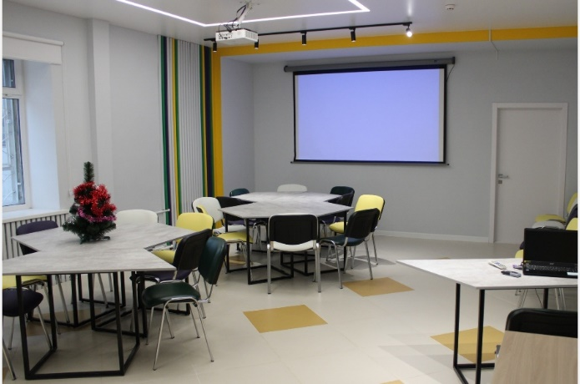
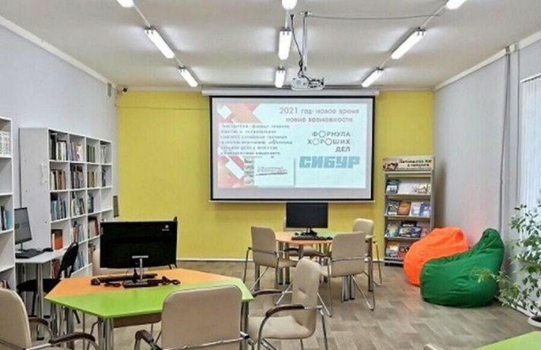
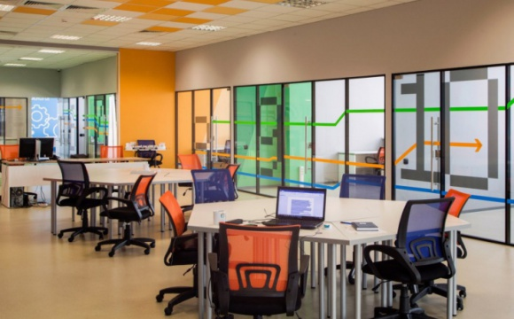
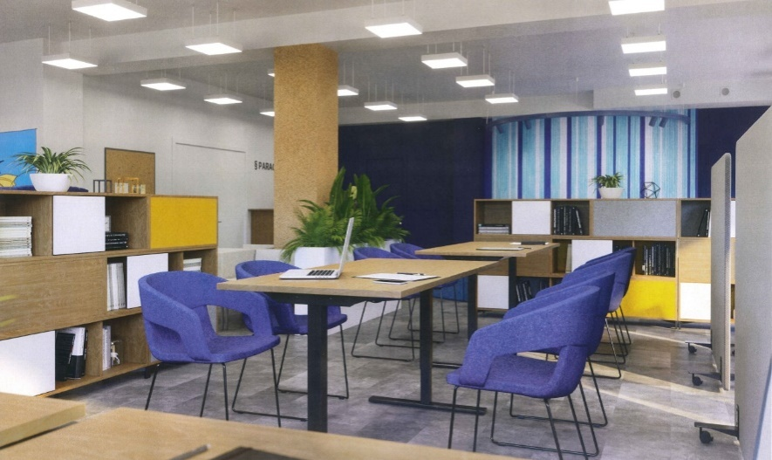
2022 жылы ашылатын
«ОҢАЙ ТІЛ» ҚАЗАҚ ТІЛІ ОРТАЛЫҚТАРЫ
«Этномәдениет орталығы» ғимаратындағы қазақ тілі кабинеті
Достық үйіндегі «Оңай тіл» сөйлесу клубы
«Евразия» сауда үйіндегі қазақ тілі кабинеті
«Одежда» сауда үйіндегі қазақ тілі кабинеті

Slide 12
“Оңай тіл” қазақ тілі орталықтарына қажетті қаржы
АТАУЫ | СОМАСЫ
Модератор мен әдіскер қызметі
Модератор (оқытушы): 3*140000тг*8ай.; | 3360,0
Әдіскер: 1*120,0тг*8ай; | 960,0
Оқу – әдістемелік бейнероликтер дайындау қызметі: 8д.*40000тг | 320,0
Тақырыптық безендіру қызметі: логотип, маңдайша, бағдарша, стендтер 4д.*250000тг.; | 1000,0
Жалға алу қызметі: 2 д.*80000тг* 8 ай; | 1280,0
Дизайнерлік жоба қызметі | 40,0
Барлығы | 6960,0
АТАУЫ | СОМАСЫ
Ноутбук 4 д * 300,0тг | 1200,0
Теледидар 2 д*400,0 | 800,0
Интерактивті тақта 2 д*1000,0 | 2000,0
МФУ 4д*200,0 | 800,0
Колонка 4д*15,0 | 60,0
Түрлі - түсті принтер 1д*500,0 | 500,0
Лампа 2д*50,0 | 100,0
Бейнебақылау қызметі 4шт*100,0 | 400,0
Үстел 15д*30,0 | 450,0
Жұмсақ орындықтар 50д*20,0 | 1000,0
Кресло 4д*50,0 | 200,0
Шкаф 8д*30,0 | 240,0
Журнал үстелі 2д*35,0 | 70,0
Киім ілгіш 8д*12,5 | 100,0
Оқытушы үстелі 4д*30,0 | 120,0
Барлығы | 8040,0

Slide 13
Назарларыңызға рахмет

